Slide 1
COMPARTICIÓN Y TRANSFERENCIA DE ARCHIVOS
SERVICIOS EN RED, 2º CFGM SMR
Miguel Carrillo Martínez
5
OBJETIVOS DE LA UNIDAD:
Conocer cómo opera el protocolo FTP y sus modos de funcionamiento
Saber administrar usuarios, grupos y cuotas
Aprender los comandos más importantes de FTP
Aprender a instalar y configurar un servidor FTP en Windows y en Linux
Compartir carpetas con NFS en Linux y habilitar el acceso a ellas en Windows con SFU
Aprender a compartir carpetas por CIFS en Windows
Saber instalar un servidor SAMBA en Linux e integrarlo en una red Windows
Aprender a desplegar un servidor dedicado con S.O. específico para servir archivos
Este obra está bajo una licencia de Creative Commons Reconocimiento-NoComercial-CompartirIgual 4.0 Internacional.

Slide 2
5.1. El protocolo FTP
SERVICIOS EN RED, 2º CFGM SMR
Miguel Carrillo Martínez
5.1.1. Resumen del servicio
FTP (File Transfer Protocol, protocolo de transferencia de archivos) es un servicio estándar de TCP/IP que permite a los clientes de una red acceder a un almacenamiento en disco en un servidor remoto, y transferir archivos con él siguiendo políticas de seguridad establecidas en el servidor.
El servicio se solicita por defecto en el puerto TCP/21 del servidor. A través de este puerto de control o comandos el cliente enviará comandos, mientras que la transferencia se realizará por otro puerto (puerto de datos).
Se establece una sesión interactiva de trabajo para el intercambio de ficheros entre cliente y servidor. El software cliente puede ser:
el programa FTP (File Transfer Program) incorporado en los propios SS.OO. y que trabaja con línea de comandos.
un software de terceros que ofrezca un GUI (entorno gráfico).
un explorador de ficheros del propio S.O., listo para operar con FTP.
un cliente web.

Slide 3
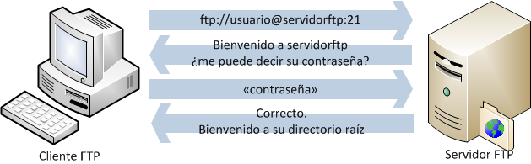
5.1. El protocolo FTP
SERVICIOS EN RED, 2º CFGM SMR
Miguel Carrillo Martínez
5.1.2. Funcionamiento del protocolo
Conexión al servidor
FTP es un protocolo orientado a la conexión. Cuando se establece una sesión de trabajo interactivo entre el cliente y el servidor, se produce un intercambio de mensajes, principalmente peticiones (comandos) y transferencia de archivos.
En FTP se considera también un acceso anónimo (anonymous), que permite conectar sin tener que especificar nombre de usuario o contraseña.

Slide 4
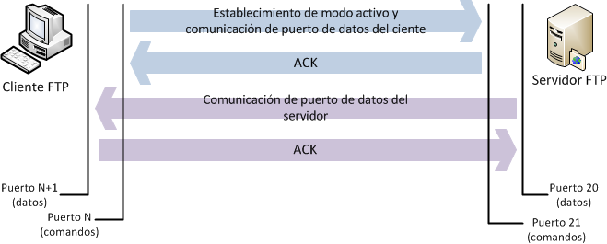
5.1. El protocolo FTP
SERVICIOS EN RED, 2º CFGM SMR
Miguel Carrillo Martínez
El cliente y el servidor trabajan con un puerto de comandos y otro de datos. A través del primero, el cliente envía peticiones y recibe respuestas de control del servidor, y en el de datos se transfieren archivos.
Modo activo
El puerto de comandos del cliente será un puerto aleatorio N (>1023), y el de datos será N+1. Por defecto, en el servidor, serán 21 y 20 respectivamente:

Slide 5
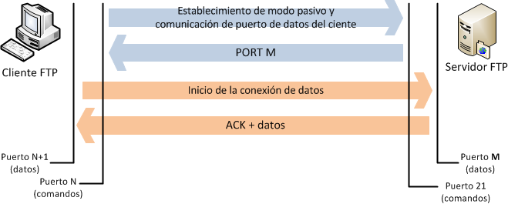
5.1. El protocolo FTP
SERVICIOS EN RED, 2º CFGM SMR
Miguel Carrillo Martínez
Modo pasivo
El modo activo tiene un problema: la iniciación de la conexión por parte del servidor podría ser detectada como una amenaza por el firewall del cliente.
En el modo pasivo, es el cliente quien inicia la transferencia de archivos, y el servidor emplea un puerto registrado M (>1024):

Slide 6
5.1. El protocolo FTP
SERVICIOS EN RED, 2º CFGM SMR
Miguel Carrillo Martínez
5.1.3. Usuarios, grupos y cuotas
El protocolo FTP reconoce una estructura de usuarios y grupos similar a la de los sistemas GNU/Linux. Es decir:
rwx rwx rwx
Permisos del propietario Permisos del grupo del propietario Permisos para otros
Los permisos se representarán pues con un número octal, al igual que en los sistemas de archivos GNU/Linux. Por ejemplo:
777 ₍₈ = 111 111 111 ₍₂ = lectura + escritura + ejecución para todos
664 ₍₈ = 110 110 100 ₍₂ = lectura y escritura para propietario y grupo, sólo lectura para el resto

Slide 7
5.1. El protocolo FTP
SERVICIOS EN RED, 2º CFGM SMR
Miguel Carrillo Martínez
Usuario anónimo
Es un usuario para el acceso libre al servidor FTP, dentro de las restricciones de seguridad que se hayan programado para él.
En clientes gráficos, basta con marcar una casilla de verificación para acceder automáticamente como usuario anónimo. En clientes de texto es necesario especificar como nombre de usuario anonymous, y se suele pedir como contraseña que se indique la dirección de email de la persona que accede, de forma que, desde el registro del servidor, se sepa quién es a pesar de ser anónimo.
Cuotas
Es un sistema que permite limitar el espacio disponible para un usuario o un grupo en FTP. Para ello, el sistema de archivos del servidor deberá ser compatible con un sistema de cuotas:
en Linux, deberemos instalar el paquete quota y montar el sistema de ficheros con el sistema de cuota activado.
en Windows con NTFS, deberemos instalar el complemento Disk Quota.

Slide 8
5.1. El protocolo FTP
SERVICIOS EN RED, 2º CFGM SMR
Miguel Carrillo Martínez
5.1.4. Comandos de FTP
Todos los sistemas operativos cuentan con un programa ftp para establecer un diálogo de comandos FTP con un servidor. Los más usados son:
ls / dir | Muestra el contenido del directorio remoto actual
cd ruta | Cambia al directorio remoto ruta (relativa o absoluta)
mkdir directorio | Crea el directorio en la ruta remota actual
del / delete archivo_r | Borra el archivo_r remoto especificado
rename archivo n_archivo | Cambia el nombre del archivo a n_archivo
get archivo_r | Transfiere el archivo_r (o archivos, con mget) remoto especificado a la carpeta local actual
put archivo_l | Transfiere el archivo_l (o archivos, con mput) local especificado a la carpeta remota actual
pwd | Muestra la ruta absoluta actual en el servidor remoto

Slide 9
5.1. El protocolo FTP
SERVICIOS EN RED, 2º CFGM SMR
Miguel Carrillo Martínez
Para la gestión y el control de la conexión:
open servidor | Inicia una conexión con un servidor (especificar IP o nombre DNS)
close | Cierra la conexión con el servidor actual
binary / ascii | Cambia el modo de transmisión de binario a ASCII
!expresión | Ejecuta en la máquina local el comando especificado en expresión
pasv | Solicita al servidor trabajar en modo pasivo (por defecto en algunos)
quit | Cierra la conexión y abandona el procesador de comandos
Los clientes FTP gráficos (ya sean integrados en el sistema, de terceros o web) utilizan internamente comandos del protocolo FTP para realizar las acciones solicitadas, por lo que para gestión de múltiples archivos emplean colas de trabajo.
CONSEJO: para obtención de múltiples archivos (usando comodines) desde un sitio FTP podemos usar el software wget.

Slide 10
5.1. El protocolo FTP
SERVICIOS EN RED, 2º CFGM SMR
Miguel Carrillo Martínez
5.1.5. Servidores FTP
Filezilla Server (Windows)
Tiene dos componentes: una interfaz de administración (cuyo puerto se configura en la instalación del software) y el propio servidor.
Desde la interfaz de administración podremos realizar operaciones básicas:
crear usuarios y grupos, y asignar contraseñas
definir condiciones del acceso anónimo
definir directorios compartidos y asignarles directivas de seguridad
consultar logs del servidor
También podremos cambiar ciertas opciones del servidor:
establecimiento de límites de velocidad en subida y/o en bajada
cambios en los puertos utilizados
hosts prohibidos o permitidos para realizar la conexión
establecimiento de ratios (cuánto debe subir un usuario al servidor antes de poder descargar)

Slide 11
5.1. El protocolo FTP
SERVICIOS EN RED, 2º CFGM SMR
Miguel Carrillo Martínez
vsftpd (Linux)
Es un servidor que trabaja, en primera instancia, con accesos anónimos y los usuarios locales de un sistema Linux
Permite la creación de usuarios virtuales (usuarios del servicio que no son usuarios del equipo servidor) con múltiples opciones de seguridad, aprovechando los sistemas de permisos de Linux.
Puede establecer control de velocidad y control de acceso desde ciertas IPs (permisos o denegación)
Su verdadero fuerte es la seguridad y el rendimiento. No en vano, grandes sitios ftp a nivel mundial emplean vsftpd para la gestión de millones de usuarios. Soporta SSL para la mejora de la seguridad.
La configuración básica es muy simple: basta con editar el archivo /etc/vsftpd.conf y agregar o quitar directivas. También puede ser administrado desde Webmin.
Para la configuración de usuarios virtuales tendremos que utilizar PAM (Pluggable Authentication Modules), que permite el empleo de métodos de autenticación dinámicos aparte del que emplea el sistema.

Slide 12
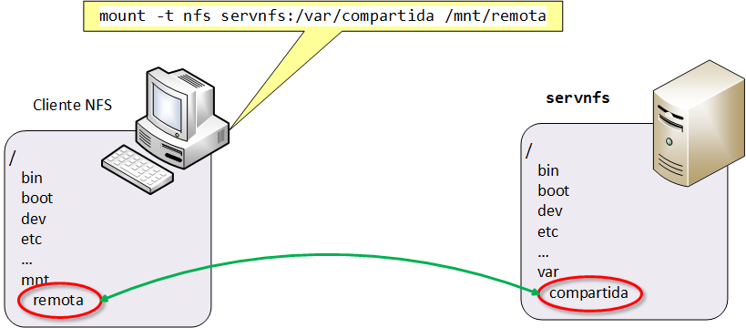
5.2. El protocolo NFS
SERVICIOS EN RED, 2º CFGM SMR
Miguel Carrillo Martínez
5.2.1. Funcionamiento del servicio
NFS (Network File System) es un servicio de Unix/Linux que permite a un cliente montar en un directorio local un directorio compartido de un servidor remoto, como si de un sistema de archivos se tratase.

Slide 13
5.2. El protocolo NFS
SERVICIOS EN RED, 2º CFGM SMR
Miguel Carrillo Martínez
5.2.2. Características principales
El servidor nfs-kernel-server deberá ser instalado en una máquina Linux/Unix.
Los diferentes directorios compartidos (recursos NFS) están definidos en /etc/exports, y los permisos se establecen a nivel de hosts.
Un cliente con permiso para ello puede montar un recurso NFS en cualquier punto de montaje con la orden mount manualmente, o bien especificar una entrada en el archivo /etc/fstab
Se pueden especificar hosts permitidos y denegados a través de los archivos /etc/hosts.allow y /etc/hosts.deny
Se puede activar un mecanismo de sincronización de transacciones de disco para cuando múltiples clientes accedan a un mismo recurso NFS.
Por defecto Windows no está preparado para montar recursos NFS como unidades de red. Es necesario instalar un paquete llamado Windows Services For Unix (SFU), disponible en la web de Microsoft.

Slide 14
5.2. El protocolo NFS
SERVICIOS EN RED, 2º CFGM SMR
Miguel Carrillo Martínez
5.2.3. Ejemplo de directorios compartidos en NFS
En el servidor (/etc/exports):
/usr/local 192.168.0.0/255.255.248.0(rw,subtree_check)
/var/ISOsoftware 192.168.1.0/24(ro)
/home/maquetas 172.19.123.2(rw,no_root_squash,sync)
/tftpboot/boot-image *(rw,no_root_squash,sync)
En el cliente (/etc/fstab):
# servidor:/ruta_compartida /punto_de_montaje nfs [opciones]
nfsserver:/var/ISOsoftware /media/software nfs auto 0 0

Slide 15
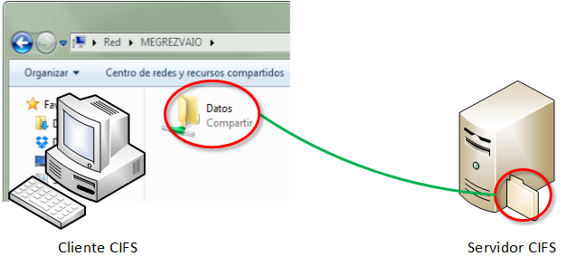
5.3. El protocolo SMB/CIFS
SERVICIOS EN RED, 2º CFGM SMR
Miguel Carrillo Martínez
5.3.1. Descripción del servicio
SMB (Server Message Block) es el protocolo que emplean los sistemas operativos de Microsoft para compartir archivos e impresoras en red.
CIFS (Common Internet File System) es una mejora de SMB creada a partir del lanzamiento de Windows 2000.

Slide 16
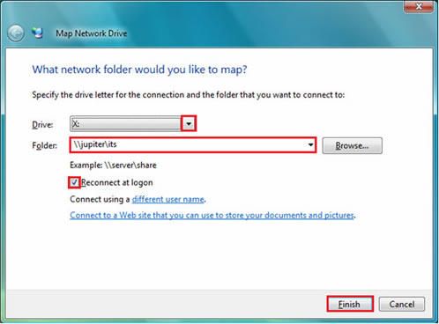
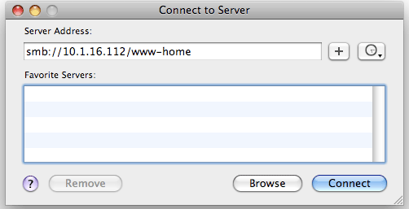
5.3. El protocolo SMB/CIFS
SERVICIOS EN RED, 2º CFGM SMR
Miguel Carrillo Martínez
5.3.2. Accediendo al servicio
Para acceder a un recurso compartido CIFS en Windows podemos emplear dos métodos:
navegando la red con el explorador de archivos
indicando en la barra de direcciones del explorador \\servidor\recurso
A una carpeta compartida se le puede asignar una letra de unidad, creando una unidad de red.
Desde otros sistemas operativos (Linux, Mac, e incluso Android) deberemos usar una estructura de URL del siguiente tipo:
smb://servidor/recurso

Slide 17
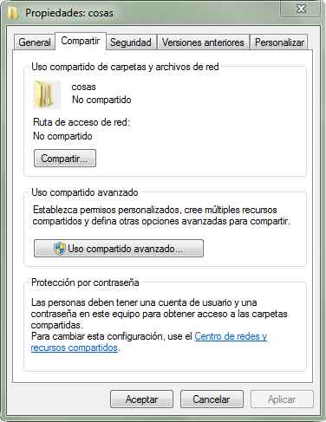
5.3. El protocolo SMB/CIFS
SERVICIOS EN RED, 2º CFGM SMR
Miguel Carrillo Martínez
3.3.3. Compartir carpetas en SMB/CIFS
Un host Windows puede compartir directamente una carpeta desde el explorador de archivos y ofrecer permisos de seguridad a dos niveles:
simple: indicando tan solo permisos de sólo-lectura o lectura-y-escritura a un número determinado de usuarios de la red.
completo: especificando qué usuarios o grupos pueden acceder, y sus permisos.
Si el host está unido a un dominio, se podrán establecer permisos personalizados para usuarios y unidades organizativas de Active Directory.
En Windows (no Server) el número máximo de usuarios simultáneos es 20.

Slide 18
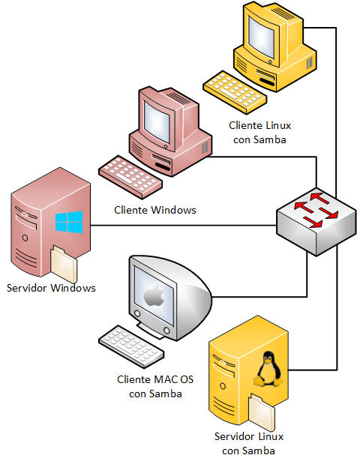
5.4. Servicio CIFS con Samba
SERVICIOS EN RED, 2º CFGM SMR
Miguel Carrillo Martínez
3.4.1. Descripción del servicio
Samba es una implementación libre de un conjunto de protocolos y servicios que ayuda a mejorar la integración de hosts de otros sistemas en redes Windows.
Entre otros, SAMBA incluye una implementación del protocolo SMB/CIFS de forma que un host que no sea Windows pueda compartir carpetas e impresoras en redes Windows, así como ser cliente de este tipo de recursos.

Slide 19
5.4. Servicio CIFS con Samba
SERVICIOS EN RED, 2º CFGM SMR
Miguel Carrillo Martínez
5.4.2. Componentes de Samba para Linux
En el servidor
paquetes necesarios: samba, samba-client y samba-common.
utilidad smbpasswd (requiere root), que permite añadir usuarios del sistema Linux a la lista de usuarios Samba, o borrarlos:
sudo smbpasswd -a nombre_usuario Añade el usuario a Samba
sudo smbpasswd -x nombre_usuario Elimina el usuario de Samba
archivo de configuración /etc/samba/smb.conf: contiene definiciones de recursos compartidos, así como la configuración global del servidor
servicio smb: es el servicio de recursos compartidos en Samba. Con el comando service (requiere root) podemos controlarlo. Emplea los puertos TCP/139 y TCP/445 para atender peticiones.
daemons smbd y nmbd: el primero gestiona los recursos Samba, y el segundo la visibilidad del equipo en el explorador de red de Windows.
¡¡¡¡CUIDADO CON LOS PERMISOS DE LOS RECURSOS SAMBA!!!!

Slide 20
5.4. Servicio CIFS con Samba
SERVICIOS EN RED, 2º CFGM SMR
Miguel Carrillo Martínez
En el cliente
paquetes necesarios: samba-common y samba-client.
algunas utilidades básicas de Samba:
El usuario cliente deberá estar en el archivo smbpasswd del servidor.
Si el cliente dispone de entorno de escritorio: casi todos los exploradores de ficheros (Dolphin en KDE, Thunar en XFCE o Nautilus en Gnome) permiten abrir una localización Samba/CIFS. Para ello usaremos la siguiente notación:
smb://servidor/recurso
smbclient | permite acceder a carpetas CIFS/Samba
smbget | descarga masiva desde carpetas CIFS/Samba
smbspool | envía un archivo a una impresora CIFS/Samba
smbtree | muestra la estructura de un árbol de recursos SMB

Slide 21
5.5. SS.OO. servidores de archivos
SERVICIOS EN RED, 2º CFGM SMR
Miguel Carrillo Martínez
5.5.1. SS.OO. para servidores de archivos dedicados
Existen sistemas operativos específicos para convertir un host en un servidor de archivos dedicado. Es decir, el único cometido de esa máquina será el de ofrecer a los equipos de la red un almacén de ficheros, limitándose e incluso anulando el empleo de esa máquina para ciertos menesteres.
Las ventajas de un servidor de archivos dedicado son:
estabilidad: al no ser una máquina que se vaya a emplear (por ejemplo) para jugar o reproducir películas, el sistema será muy estable, evitando situaciones en las que pueda fallar, dejando sin servicio de disco a la red.
economía: los requisitos mínimos de la máquina es que tenga gran capacidad de disco y rápido acceso a la red. Ni gráfica ni procesador de última generación, ni siquiera tarjeta de sonido.
ecología: cualquier máquina obsoleta puede ser un excelente candidato a servidor dedicado en la red, por lo que reciclamos hardware.
rápida puesta en marcha: estos SS.OO. dedicados vienen listos para funcionar en poco tiempo y con las utilidades necesarias.

Slide 22
5.5. SS.OO. servidores de archivos
SERVICIOS EN RED, 2º CFGM SMR
Miguel Carrillo Martínez
5.5.2. FreeNAS
Es un sistema operativo de código abierto y gratuito, basado en la distribución FreeBSD de Unix que permite montar un sistema NAS (Network Attached Storage, almacenamiento en red) en un equipo informático, creando volúmenes (unidades lógicas) compartidos mediante CIFS, NFS o Apple.
Los requerimientos hardware del servidor (versión 9) son:
2 GB de RAM si se usan volúmenes UFS, 4 GB con ZFS
1 unidad de disco (recomiendan una llave USB) para el sistema con 1 GB disponible. ¡OJO! El resto de la superficie del disco se perderá y no se podrá utilizar como disco de datos.
1 unidad de disco (al menos) para los volúmenes.
Su asistente de configuración es sencillo, y se administra vía web.
Soporta RAID, y ofrece servicios de integración con directorios LDAP y Active Directory, servicio FTP y plugins configurables para añadir funcionalidades.
Más info: http://www.redeszone.net/2013/02/11/freenas-manual-de-instalacion-y-configuracion/

Slide 23

5.5. SS.OO. servidores de archivos
SERVICIOS EN RED, 2º CFGM SMR
Miguel Carrillo Martínez
5.5.3. OpenMediaVault
Es un sistema operativo libre (de código abierto y gratuito) basado en la distribución Debian Linux y es muy parecido a FreeNAS, sólo que está más pensado para entornos domésticos o de pequeña oficina (SOHO, Small Office / Home Office).
Está basado en Debian y ofrece una interfaz web de administración muy intuitiva. Permite ofrecer múltiples servicios de compartición de ficheros, de forma que clientes multimedia como Kodi o herramientas del propio SO para “montar” sistemas de ficheros en red no tengan problema de compatibilidad.
Más información: https://www.openmediavault.org/

